Slide 1

Clase 31. Programación Backend
Logs, profiling & debug - Parte 1

Slide 2


Conocer las particularidades del rendimiento de las aplicaciones Node en producción y qué hacer para optimizarlo.
Definir los loggers y sus características.
Presentar las librerías más utilizadas para realizar loggers.
OBJETIVOS DE LA CLASE

Slide 3




CRONOGRAMA DEL CURSO
Clase 30
Clase 31
Clase 32
Nginx y escalabilidad
Logs, profiling & debug - Parte 1
Logs, profiling & debug Parte 2
EJECUTAR SERVIDOR NGINX
PROBANDO GZIP
PROBAR BALANCEADOR DE CARGA
LOGUEAR CON LOG4JS
SITIOS OFRECIDOS POR NODE O NGINX
LOGUEAR CON WINSTON
SERVIDOR NGINX
LOGGERS Y GZIP

Slide 4

RENDIMIENTO EN PRODUCCIÓN

Slide 5

NO SIRVE DE MUCHO REALIZAR APLICACIONES SUMAMENTE COMPLEJAS SI NO LOS USUARIOS LUEGO NO PODRÁN USARLA.
El rendimiento y el consumo de recursos resulta una preocupación clave. Buscamos siempre generar un rendimiento óptimo con un tiempo de inactividad mínimo.

Slide 6
¿Qué podemos hacer en el código y qué en el entorno/configuración para optimizar nuestra aplicación?

Slide 7
COSAS QUE HACER EN EL CÓDIGO

Slide 8

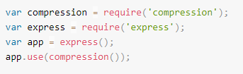
1
Utilizar la compresión de gzip
Una de las cosas que podemos hacer en el código para mejorar el rendimiento de una aplicación Express al desplegarla en producción es utilizar la compresión de gzip.
Su uso puede disminuir significativamente el tamaño del cuerpo de respuesta y, por lo tanto, aumentar la velocidad de una aplicación web. Utilizamos el middleware de compresión de Node para la compresión de gzip en la aplicación Express.
No resulta la mejor opción para una aplicación con tráfico elevado en producción.

Slide 9
2
No utilizar funciones síncronas
Las funciones síncronas y los métodos impiden el avance del proceso de ejecución hasta que vuelven.
Una llamada individual a una función síncrona puede volver en pocos microsegundos, aunque en sitios web de tráfico elevado, estas llamadas se suman y reducen el rendimiento de la aplicación.
Evite su uso en producción. Para esto, utilizar funciones asíncronas.
La única vez que está justificado utilizar una función síncrona es en el arranque inicial.

Slide 10
3
Realizar un registro correcto
El uso de console.log() o console.err() para imprimir mensajes de registro en el terminal es una práctica común en el desarrollo. No obstante, estas funciones son síncronas cuando el destino es un terminal o un archivo. De este modo, no resultan adecuadas para producción, a menos que canalice la salida a otro programa.
En general, hay dos motivos para realizar un registro desde la aplicación:
A efectos de depuración: en lugar de utilizar console.log(), utilice un módulo de depuración especial como debug.
Para registrar la actividad de la aplicación (básicamente, todo lo demás): en lugar de utilizar console.log(), utilice una biblioteca de registro como Winston o Bunyan.

Slide 11
4
Manejar las excepciones correctamente
Las aplicaciones Node se bloquean cuando encuentran una excepción no capturada. Si no manejamos las excepciones ni realizamos las acciones necesarias, la aplicación Express se bloqueará y quedará fuera de línea.
Si seguimos el consejo de asegurarnos de que la aplicación se reinicia automáticamente más abajo, esta se recuperará de un bloqueo.
Las aplicaciones Express normalmente necesitan un breve tiempo de arranque. Igualmente, deseamos evitar el bloqueo en primer lugar y, para ello, deberemos manejar correctamente las excepciones.
Para asegurarnos de manejarlas todas y de forma correcta podemos usar Try/Catch y Promises.

Slide 12
COSAS QUE HACER EN EL ENTORNO/CONFIGURACIÓN

Slide 13
1
Establecer NODE_ENV en producción
La variable de entorno NODE_ENV especifica el entorno en el que se ejecuta una aplicación (normalmente, desarrollo o producción). Una de las cosas más sencillas que puede hacer para mejorar el rendimiento es establecer NODE_ENV en producción. Puede mejorarlos hasta 3 veces.
Al establecerlo, Express almacenar en caché las plantillas de vistas y los archivos CSS generador y genera menos mensajes de error detallados.
Si necesitamos escribir código específico del entorno, podemos comprobar el valor de NODE_ENV con process.env.NODE_ENV.
Tener en cuenta que comprobar el valor de una variable de entorno supone una reducción de rendimiento, por lo que debe hacerse de forma moderada.

Slide 14
2
Que la App se reinicia automáticamente
En producción, no deseamos que la aplicación esté fuera de línea en ningún momento. Esto significa que debe asegurarse de que se reinicia si la aplicación o el servidor se bloquean.
Aunque esperamos que no se produzca ninguno de estos sucesos, si somos realistas, debemos tener en cuenta ambas eventualidades de la siguiente manera:
Utilizando un gestor de procesos para reiniciar la aplicación (y Node) cuando se bloquea.
Utilizando el sistema init que proporciona su OS para reiniciar el gestor de procesos cuando se bloquea el OS.

Slide 15
3
Ejecutar la App en un Cluster
En un sistema multinúcleo, podemos multiplicar el rendimiento de una aplicación Node iniciando un clúster de procesos.
Como ya vimos, un clúster ejecuta varias instancias de la aplicación, idealmente una instancia en cada núcleo de CPU, lo que permite distribuir la carga y las tareas entre las instancias.
En las aplicaciones en clúster, los procesos worker pueden bloquearse individualmente sin afectar al resto de los procesos.
Aparte de las ventajas de rendimiento, el aislamiento de errores es otro motivo para ejecutar un clúster de procesos de aplicación. Siempre que se bloquee un proceso worker, hay que asegurarse de registrar el suceso y generar un nuevo proceso utilizando cluster.fork().

Slide 16
4
Almacenar en caché los resultados de la solicitud
Otra estrategia para mejorar el rendimiento en producción es almacenar en caché el resultado de las solicitudes, para que la aplicación no repita la operación de dar servicio a la misma solicitud repetidamente.
Utilizar un servidor de almacenamiento en memoria caché como Nginx, mejora significativamente la velocidad y el rendimiento de la aplicación.

Slide 17
5
Utilizar el balanceador de carga
Una única instancia sólo puede manejar una cantidad limitada de carga y tráfico. Una forma de escalar una aplicación es ejecutar varias instancias de la misma y distribuir el tráfico utilizando un balanceador de carga.
Un balanceador de carga, como ya vimos, es un proxy inverso que orquesta el tráfico hacia y desde los servidores y las instancias de aplicación.
Entonces, con el balanceador de carga, configurado por ejemplo con Nginx, podemos mejorar el rendimiento y velocidad de la aplicación permitiendo escalarla más que con una sola instancia

Slide 18
6
Utilizar un proxy inverso
Como ya vimos, un proxy inverso se coloca delante de una aplicación web y realiza operaciones de soporte en las solicitudes, aparte de dirigir las solicitudes a la aplicación. Puede manejar las páginas de errores, la compresión, el almacenamiento en memoria caché, el servicio de archivos y el equilibrio de carga, entre otros.
La entrega de tareas que no necesitan saber el estado de la aplicación a un proxy inverso permite a Express realizar tareas de aplicación especializadas. Por este motivo, se recomienda ejecutar Express detrás de un proxy inverso como Nginx en producción.

Slide 19

PROBANDO GZIP
Tiempo: 8 minutos

Slide 20
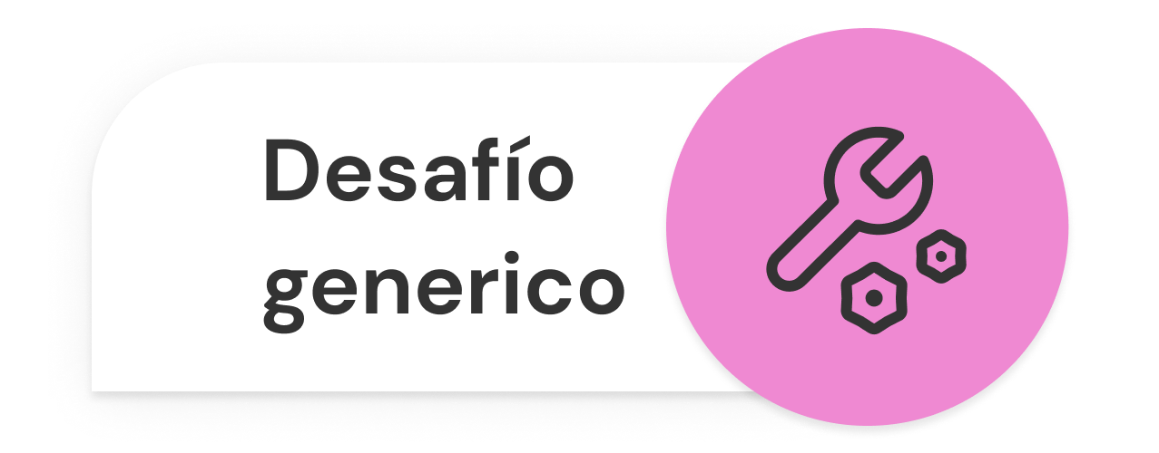
Probando Gzip
Tiempo: 8 minutos
Realizar un servidor que devuelva 1000 veces la frase 'Hola que tal' en la ruta get '/saludo'.
Verificar en el navegador que llegue 12000 bytes de información (12 caracteres por 1000).
Habilitar la compresión gzip y verificar que el tamaño del paquete de respuesta se haya reducido y que el header Content-Encoding sea gzip.

Slide 21

☕
BREAK
¡5/10 MINUTOS Y VOLVEMOS!

Slide 22
LOGGERS

Slide 23

¿Qué son?
Cuando llevamos un sistema a producción, uno de los elementos más importantes a la hora de detectar cualquier problema o anomalía son los logs.
Cuando hay muchas peticiones concurrentes, los logs de todas ellas se mezclan haciendo imposible su seguimiento salvo que tengan un identificador único.
📝 Un log o historial de log refiere al registro secuencial de cada uno de los eventos que afectan un proceso particular constituyendo una evidencia del comportamiento del sistema.

Slide 24
¿Qué son?
Los loggers son librerías para facilitar la impresión de un identificador único.
\\ Tienen la ventaja de que no necesitamos usar console.log para el registro de sucesos en el servidor, lo cual es más eficiente y permiten clasificar los mensajes por niveles de debug y enviarlos a distintos medios: file, database, email, consola, etc.

Slide 25
LIBRERÍA LOG4JS

Slide 26


Usando Log4js
Es una de las librerías de loggers más utilizada. Aunque actualmente está siendo reemplazada por Winston y luego por Pino, que es hoy el más moderno.
Para empezar a utilizarlo, primero debemos instalarlo:
Luego, lo requerimos en el app.js o archivo principal de la aplicación.

Slide 27
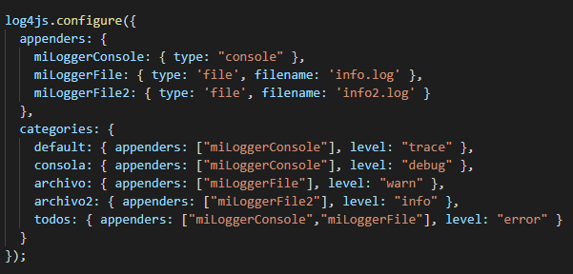
Usando Log4js
3. Luego, debemos configurarlo, mediante el siguiente código.
Definimos 3 apéndices:
miLoggerConsole usa el apéndice stdout escribe en la salida estándar (consola). Los otros 2, usan el archivo adjunto. miLoggerFile escribe en el archivo info.log y miLoggerFile2 en el archivo info2.log.

Slide 28
Usando Log4js
Definimos 5 categorías con distintos niveles:
Las categorías default y consola utilizan el apéndice del tipo consola.
Las categorías archivo y archivo2 utilizan los apéndices de tipo file.
La categoría todos utiliza apéndice de tipo consola y tipo file.

Slide 29
Niveles de salida y ventajas
Definimos 6 niveles de salida: Trace, Debug, Info, Warn, Error, Fatal.
Los niveles que se imprimen, son desde el especificado en la configuración de categorías para abajo. Por ejemplo, si el nivel configurado es Warn, se imprimirá solo Warn, Error y Fatal.
La ventaja de esto es que en un entorno de producción solo podemos preocuparnos por las excepciones y errores y no por la información de depuración.
Otra ventaja es que el código se puede mezclar con varios códigos de impresión de registros. Siempre que modifiquemos el nivel de salida en un archivo de configuración, la salida del registro cambiará sin modificar todo el código.

Slide 30
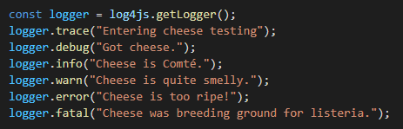
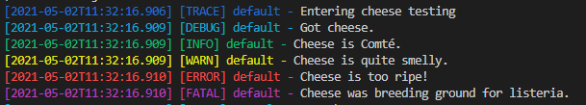
Niveles de salida y categorías
Ejecutando la categoría default
En consola se imprime

Slide 31
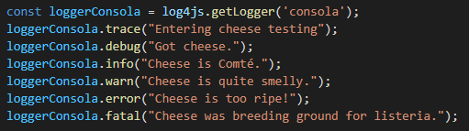

Niveles de salida y categorías
Ejecutando la categoría consola
En consola se imprime

Slide 32
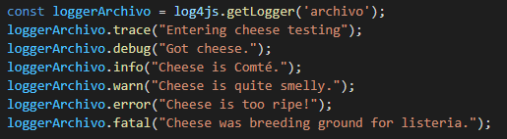

Niveles de salida y categorías
Ejecutando la categoría archivo
En el archivo info.log se imprime

Slide 33
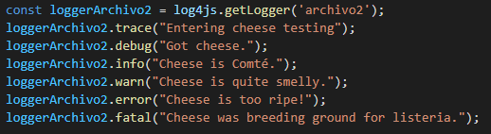

Niveles de salida y categorías
Ejecutando la categoría archivo2
En el archivo info2.log se imprime

Slide 34
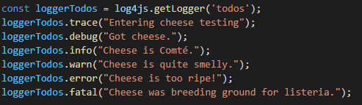
Niveles de salida y categorías
Ejecutando la categoría todos
En consola se imprime
En el archivo info.log se imprime

Slide 35
LOGUEAR CON LOG4JS
Tiempo: 10 minutos

Slide 36
Loguear con Log4js
Tiempo: 10 minutos
Crear un servidor que tenga una ruta '/sumar' que reciba por query params dos números y devuelva un mensajes con la suma entre ambos.
Utilizar log4js para loguear la operación exitosa (nivel info) en consola así como el mensaje de puesta en marcha del servidor.
En caso de ingresar un número no válido, registrar a través de log4js el error en un archivo llamado error.log. Lo mismo si el servidor diera un error en su startup. Ambos mensajes serán con nivel error.
Si se llegara a ingresar una ruta no válida, se registrará el suceso a nivel warning en un archivo llamado warn.log

Slide 37
LIBRERÍA WINSTON

Slide 38
¿Qué es Winston?
Winston es una librería con soporte para múltiples transportes diseñada para el registro simple y universal.
Un transporte es esencialmente un dispositivo que nos permiten almacenar mensajes personalizados de seguimiento (al igual que console.log) en un archivo plano o desplegado por consola.
Cada logger de Winston puede tener múltiples transportes, configurados en diferentes niveles.

Slide 39
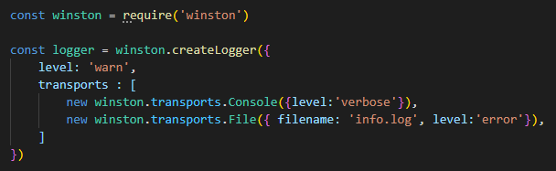
Usando Winston
1. Para empezar a utilizarlo, primero debemos instalarlo:
2. Requerimos el paquete Winston y lo configuramos:
3. Dentro del método winston.createLogger definimos primero el nivel de registro que vamos a desplegar.
4. Luego, en este caso definimos 2 transportes. Uno en el nivel verbose que escribe en consola y otro en nivel error que escribe en el archivo info.log.

Slide 40

Niveles de salida
Los niveles de salida definidos en Winston son: Silly, Debug, Verbose, Info, Warn, Error.
Al igual que en Log4js, se imprime desde el nivel especificado hacia los niveles con mayor prioridad (los anteriores no se imprimen).
Se puede imprimir con el siguiente código, especificando el nivel de salida y el mensaje que se desea imprimir.
Con este código, se va a imprimir en todos los transportes (en el caso que configuramos antes, sería en consola y en el archivo:

Slide 41
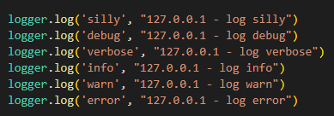


Niveles de salida y transportes
Ejecutando entonces los dos transportes con cada uno de los niveles de salida:
Por consola se imprime:
En el archivo info.log se imprime:
👉 Como podemos observar, solo se imprimen los de niveles de salida que sean el configurado en el transporte y los que siguen en prioridad.

Slide 42


Niveles de salida y transportes
También podemos ejecutarlo de la siguiente manera:
Se ejecutan también todos los transportes configurados:
Por consola se imprime:
En el archivo info.log se imprime:
👉 Al igual que antes, solo se imprimen los del nivel de salida configurado y los que siguen en prioridad (por eso en el archivo solo se imprime el error, ya que es el nivel configurado en su transporte.

Slide 43
LOGUEAR CON WINSTON
Tiempo: 5 minutos

Slide 44
Loguear con Winston
Tiempo: 5 minutos
Realizar el ejercicio anterior pero esta vez utilizando winston logger.
Crear los loggers respetando los niveles de log y las capas de transporte necesarias para cumplir con el enunciado.

Slide 45
LIBRERÍA PINO

Slide 46

Usando Pino
Pino es la librería más moderna de las utilizadas actualmente. Es veloz y cuenta con un buen ecosistema de trabajo.
Para empezar a utilizarlo:
Debemos instalarlo:
Lo requerimos tal como muestra el siguiente código:

Slide 47
Instancias de Logger
La instancia del Logger es el objeto devuelto por la función principal de Pino.
Su propósito principal es proveer los métodos de logging.
Los métodos por default son: Trace, Debug, Info, Warn, Error y Fatal.
Todos los métodos tienen la siguiente forma genérica:
logger.method([mergingObject], [message], [...interpolationValues]).

Slide 48
Instancias de Logger MergingObject
Opcionalmente, se puede proporcionar un objeto como primer parámetro. Cada par clave valor enumerable del mergingObject se copia en la línea de log JSON.

Slide 49
Instancias de Logger Message
Se puede proporcionar opcionalmente, un string como parámetro. Por default, se fusiona en el log JSON, en la clave msg.
Este parámetro tiene prioridad respecto al de mergingObject. Es decir, si mergingObject tiene un mensaje y además se especifica el parámetro message, el que se va a imprimir es el de message.
Los string de message, pueden contener algún marcador de posición (placeholder). Estos son “%s” para string, “%d” para dígitos, “%0”, “%o” y “%j” para objetos. Los valores para estos marcadores de posición se proporcionan como un parámetro extra.

Slide 50

Instancias de Logger InterpolationValues
Todos los argumentos suministrados después del mensaje se serializan e interpolan de acuerdo con los marcadores de posición de estilo printf, suministrados para formar el valor de mensaje de salida final para la línea de log JSON.
En el siguiente código, vemos que está solo el parámetro de message.
En este caso, en consola se imprime:
👉 Vemos que los niveles de salida se imprimen con su código (30 para info y 50 para error).

Slide 51


Instancias de Logger InterpolationValues
En el siguiente código, en la primera línea usamos el marcador de posición “%d” para el número 42. En las siguientes líneas, utilizamos mergingObjects con distintos objetos.
En este caso, en consola se imprime:

Slide 52
Método logger.child
El método logger.child permite la creación de registradores con estado (stateful loggers), donde los pares clave-valor se pueden anclar a un logger, lo que hace que se generen en cada línea de log.
Los logger.child usan el mismo flujo de salida que el padre y heredan el nivel de log actual del padre en el momento en que se generan.
El nivel de registro de un logger.child es mutable. Se puede configurar independientemente del padre, ya sea configurando el acceso de nivel después de crear el log secundario o usando la clave reservada bindings.level.
Los logger.child heredan los serializadores del log principal.

Slide 53

Método logger.child
En el siguiente código, vemos cómo podemos usar este método.
En consola se imprime lo siguiente:
👉 Podemos observar que es muy similar a lo mostrado anteriormente. Sin embargo, en los 3 casos, se imprimió además, antes del parámetro de message, el objeto especificado en la primera línea, al definir el método logger.child.

Slide 54
LOGUEAR CON PINO
Tiempo: 8 minutos

Slide 55
Loguear con Pino
Tiempo: 8 minutos
Realizar el ejercicio anterior pero esta vez utilizando pino logger.
Crear los loggers respetando los niveles de log y las instancias necesarias para cumplir con el enunciado.

Slide 56
28
LOGGERS Y GZIP
Retomemos nuestro trabajo para poder incorporar la compresión por Gzip y utilizar como registro de la aplicación alguno de los loggers vistos.

Slide 57
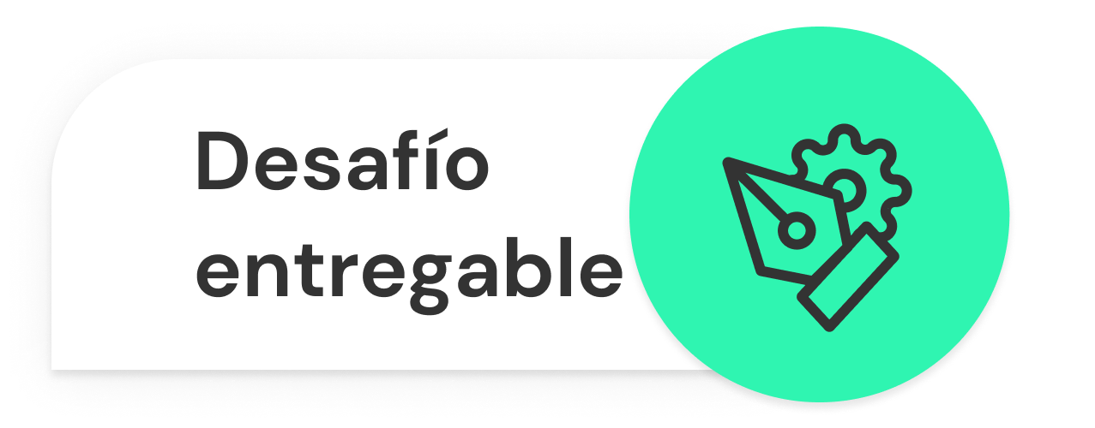
LOGGERS Y GZIP
Formato: link a un repositorio en Github con el proyecto cargado. Sugerencia: no incluir los node_modules
>> Consigna: Incorporar al proyecto de servidor de trabajo la compresión gzip. Verificar sobre la ruta /info con y sin compresión, la diferencia de cantidad de bytes devueltos en un caso y otro. Utilizar como registro de la aplicación de backend eligiendo el logger que más les guste: log4js, winston o pino log4js. Elegir un módulo del servidor para reemplazar los console.log por las funciones de logger, seleccionando el detalle de log entre 3 niveles: info, warning y error utilizando el siguiente criterio: Loggear todos los niveles a consola (info, warning y error) Registrar sólo los logs de warning a un archivo llamada warn.log Enviar sólo los logs de error a un archivo llamada error.log

Slide 58

¿PREGUNTAS?

Slide 59
¡MUCHAS GRACIAS!
Resumen de lo visto en clase hoy:
Mejoras para el rendimiento de la aplicación Express.
Loggers. Por qué son importantes y las librerías de npm más utilizadas para esto.

Slide 60

OPINA Y VALORA ESTA CLASE

Slide 61
#DEMOCRATIZANDOLAEDUCACIÓN

